Slide 1

网络信息安全基础
授课教师：张全海
qhzhang@sjtu.edu.cn

Slide 2
课件公开下载地址 http://study.yoursunny.com

Slide 3
1.自我介绍
EMAIL：qhzhang@sjtu.edu.cn
工作地址: 上海市安全管理技术重点实验室
电子政务研究实验室
研究方向: 内容安全, 安全管理和电子政务

Slide 4
课程特点:
覆盖面广,作为基础课程和安全技术入门课程
强调基本概念和研究内容
专业领域多,如涵盖了计算机,通信等专业的内容

Slide 5
信息安全内容广范
  密码学
  物理安全
  网络安全
  系统安全
  应用安全
  数据安全
涉及到许多其它领域的知识: 计算机理论,通信技术,应用数学、数论、信息论，管理技术等
实践性强
学习方法
  阅读一些系统性较强的教材
  案例研究
  实践

Slide 6
课程内容
1.通过这门课程的学习,建立对网络安全的概念，熟悉网络安全基础理论和模型，构建安全的网络系统；
2. 了解和熟悉网络与信息安全的基本防护技术，具有网络与信息安全的理论基础和实践能力；
3.主要教授内容: 第一章 网络基础; 第二章 网络安全原理及框架; 第三章 密码学概论; 第四章应用安全技术(身份认证, PKI, IP安全. WEB安全等); 第五章 信息安全基本防护技术(物理安全，链路安全，网络层安全，系统安全，数据安全，涉及技术如防火墙,VPN,IDS,安全管理,病毒防护等)；第六章 无线安全；*第七章 信息安全应急防护

Slide 7
参考书目
冯等国 《网络安全原理与技术》 2003 科学出版社
刘远生 《计算机网络安全 》 2006 清华大学出版社
Bert De Laet 《网络安全基础Network Security Fundamentals 》2006 人民邮电出版社
MARK STAMP 《信息安全原理与实践INFORMATION SECURITY : PRINCIPLES AND PRACTICE》 2007 电子工业出版社
William Stallings 《网络安全基础应用与标准》 2004，中国电力出版社
Bruce Schneier,《应用密码学》,1999，机械工业出版社
Bruce Schneier著，吴世忠译，《网络信息安全的真相》，机械工业出版社
Saadat Malik著，王宝生译，《网络安全原理与实践》，人民邮电出版社
Eric Maiwald著，天宏工作室译，《网络安全实用指南》，清华大学出版社

Slide 8
考试方法
考试内容还是基础理论以教材为主, 采取闭卷考试(70%),平时成绩(作业15%,课程论文5%), 考勤(10%)

Slide 9
第一章 网络基础知识
1.1 计算机网络的发展
计算机网络的发展过程是计算机与通信（C&C, Computer and Communication）的融合过程。
  60年代 :面向终端分布的计算机系统
  70年代 :分组交换数据网(PSDN)出现：现代计算机网络的前身为1969年由美国防部高级研究计划管理局(DARPA) 建立的ARPANet（ “阿帕网” ）(实验性的分组交换网),具有分组交换网之父的美誉,分组交换网的出现则被公认为现代电信时代的开始,其使用的TCP/IP协议族就已成为事实上的国际标准；
  80年代：LAN和INTERNET发展、综合业务数字网ISDN的出现,OSI的提出： 1980年,２个著名的科学教育网CSNET和BITNET又先后建立,同年 ARPANET和CSNET通过网关互联，Internet正式诞生；
  90年代：现代网络技术和协同计算技术的发展,典型代表如高速以太网（百兆、千兆网），三层交换技术、ATM ： 1990年WWW(万潍网)计划提出，HTML，HTTP,URL等技术研制成功；
  2000年后:光纤网络,无线网……
Notes:
计算机--终端系统是计算机与通信结合的前驱，把多台远程终端设备通过公用电话网连接到一台中央计算机构成所谓面向终端分布的计算机系统，解决远程信息收集、计算和处理。
分组交换数据网以ARPANET为代表，采用崭新的"存贮转发--分组交换"原理，它标志着计算机网络的兴起。

Slide 10
1.2 网络的基本术语及层次结构
计算机网络是指将地理位置不同，具有独立功能(或自治能力)的多个计算机系统用通信设备和线路连接起来，并以功能完善的网络软件（网络协议、网络操作系统等）进行信息交换,实现资源共享和协同工作的系统。
网络层次结构原理: 网络设计中采用的结构化设计方法,就是将网络按照功能分成一系列的层次,每一层次完成一个特定的功能,相邻层中的较高层次直接使用较低层提供的服务来实现本层的功能,同时又向它的上一层提供服务,服务的提供和使用都是通过相邻层的接口来进行的。
每一层中的活动元素称为实体,实体可以是软件实体(如进程).也可以是硬件实体(如芯片) 。位于不同系统上同一层的实体称为对等实体,不同系统间进行通信实际上是各对等实体间在通信。
在某层上进行通信所使用的规则的集合称为该层的协议,各层协议按层次顺序排列而成的协议序列称为协议栈。
相邻实体间的通信是通过它们的边界进行的,该边界成为相邻层间的接口。在接口处规定了下层向上层提供的服务,以及上下层实体请求(提供)服务所使用的形式规范语句,这些形式规范语句称为服务原语。

Slide 11
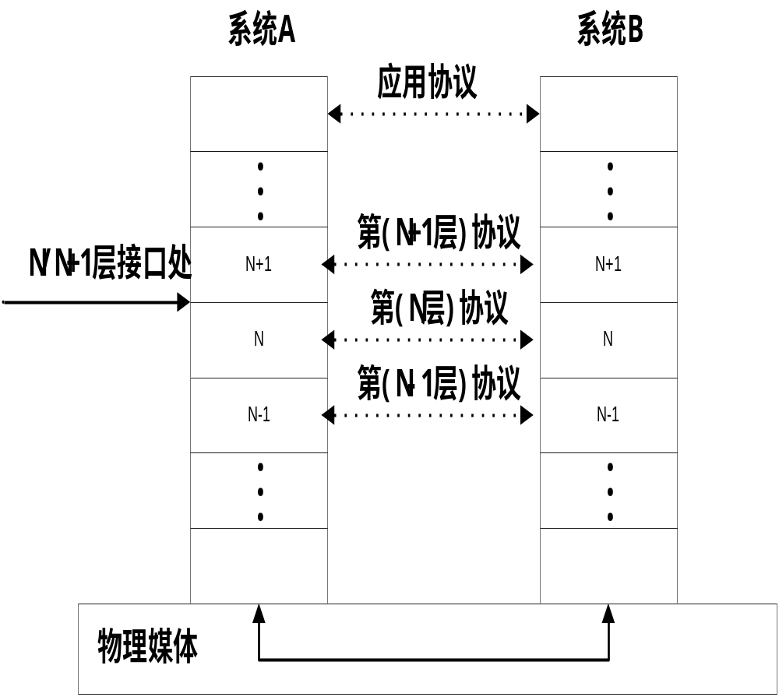
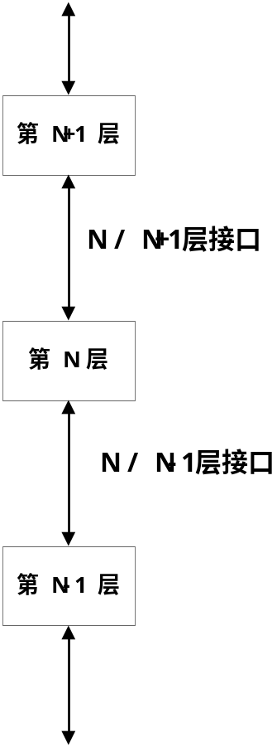
除了在最底层的物理媒体上进行的是实通信之外,其余各对等实体间进行的都是虚通信,即并没有数据流从一个系统的第N层直接流向到另一个系统的第N层;每个实体只能和同一系统中上下相邻的实体进行直接的通信,不同系统中的对等实体是没有直接通信能力的,它们间的通信必须通过其下各层的通信间接完成;第N层实体向第(N+1)层实体提供在第N层上的通信能力称为第N层的服务;即是,第(N+1)层实体通过请求第N层的服务完成第(N+1)层上的通信,而第N层实体通过请求第(N-1)层上的服务完成第N层上的通信,最底层上的对等实体通过连接他们的物理媒体直接通信
网络的层次模型
网络的层次结构

Slide 12
下面的协议对上面的服务用户是透明的。
协议是“水平的”，即协议是控制对等实体之间通信的规则。
服务是“垂直的”，即服务是由下层向上层通过层间接口提供的。
面向连接服务(connection-oriented)
  面向连接服务具有连接建立、数据传输和连接释放这三个阶段。
无连接服务(connectionless)
  两个实体之间的通信不需要先建立好连接。
  是一种不可靠的服务。这种服务常被描述为“尽最大努力交付”(best effort delivery)或“尽力而为”。

Slide 13
1.3 网络参考模型及协议基础
OSI（Open System Interconnection)网络参考模型
ISO 于1984年提出的“开放系统互连基本参考模型” ISO/OSI-RM,目的是解决异构机互联,其实质是一个开放式计算机网络层次结构模型, 最大优点是将服务,接口和协议这三个概念明确地区别开来。
OSI参考模型出现在其协议栈之前,因此不依赖于任何具体的协议,具有普适性,适合于用来描述各种网络。
OSI共分七层:物理层,数据链路层,网络层,传输层,会话层,表示层和应用层。
OSI参考模型只是规定了网络的层次划分,以及每一层上所实现的功能,并没有规定每一层所实现的服务和协议,因此它本身并不是一个网络体系结构。
OSI参考模型中,各层采用什么样的协议是没有限制的,只要向上提供相同的服务并且不改变相邻层的接口即可。
OSI参考模型中,只有最低三层涉及通过通信子网的数据传输,高三层是端到端的层次,因而通信子网只包括低三层功能。上层解决不同种语言的相互翻译（数据的不同表示）；下层解决信息传递；使复杂问题简化，高层屏蔽低层细节问题；每层只关心本层的内容，不用知道其他层如何实现；使设计容易实现，每个层次向上一层提供服务，向下一层请求服务。

Slide 14
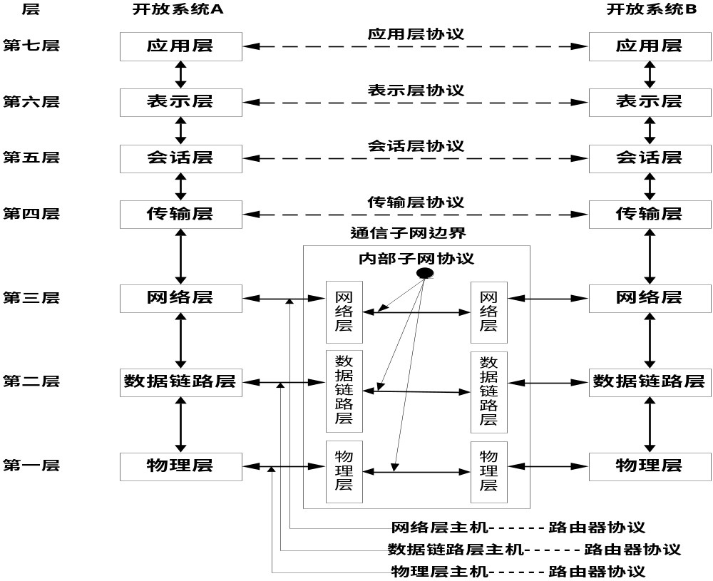
应用层的作用是为应用进程提供访问OSI环境的方法,其协议描述了应用于某一特定应用或一类应用的通信功能,如FTP,EMAIL,域名服务,远程终端等服务
高层
传输层为上层用户提供不依赖于具体网络的高效透明的端到端数据传输服务,进行差错控制和流量控制,建立独立的网络连接或建立多条网络连接来分流数据,以及复用网络连接降低传输费用
表示层为上层用户提供数据或信息语法的表示转换,还可以在表示层进行数据的加/解密和压缩/解压缩,该层与数据表示有关
网络层的作用是将数据分成一定的长度的分组,将分组穿过通信子网从信源到信宿，网络层负责路由选择,拥塞控制和网络互联
会话层是进程—进程层,进程间的通信成为会话,会话层组织和管理不同主机上各进程间的对话
数据链路层的作用是通过一定的手段,将有差错的物理链路转化成对网络层来说是没有传输错误的数据链路,需要进行差错校验,流量控制等
物理层的作用是在物理媒介上传输原始数据比特流,同具体的物理媒介有关
主机层，保证主机之间
数据的无差错传输
中间层
低层，又称介质层，控制网络中信息的物理传输

Slide 15
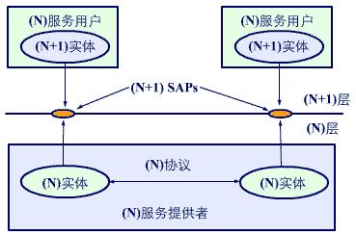
SAP:对等（N+1）实体间的彼此通信交换信息是通过调用相应（N）-SAPs(N-Service Access Point, 是一个访问工具，由一组服务元素和抽象操作组成)上的（N）服务来实现的;
连接:是其中的一项重要服务。它是根据（N+1）对等实体的要求，由（N）对等实体的（N）-SAPs间建立的一种"逻辑连接“,由两个连接点（N）CEPs（Connection-end-points）及相应的连接端点标识符（N）CEPs-identifiers 加以定义 ;
地址:也称（N）服务访问点地址，是用来表识（N）服务访问点的标识符，

Slide 16
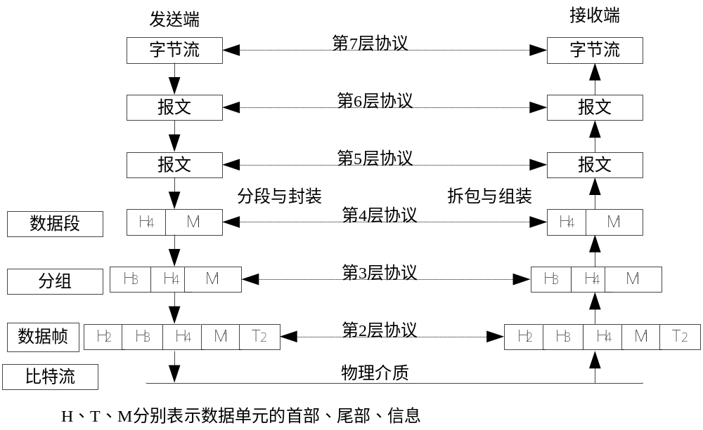
OSI七层模型中各层数据单元的形成及流动

Slide 17
计算机 1
计算机 2
AP₁
应用层首部
应 用 程 序 数 据
AP₂
数
据
通
信
量
增
加
5
运输层首部
5
H₅
应 用 程 序 数 据
网络层首部
4
H₄
H₅
应 用 程 序 数 据
4
链路层
首部
链路层
尾部
3
H₃
H₄
H₅
应 用 程 序 数 据
3
2
H₂
H₃
H₄
H₅
应 用 程 序 数 据
T₂
2
1
10100110100101 比 特 流 110101110101
1

Slide 18
1.4 网络互联设备
计算机网络是一个非常复杂的系统，包括一系列的软件、硬件和相关协议，标准，但基本组或不外乎服务器、客户机、网络连接设备和网络操作系统等几个部分。
网络设备用于连接不同的网段，以完成不同系统间的数据通信，这些设备如下：
集线器hub：集线器是—种重要的网络部件，用于将多个客户机和服务器连接到—个中央区的网络上；集线器从体系结构的角度，大体可以分为两种：共享式集线器和交换式集线器。共享式集线器中的“共享”是指各端口对它们之间传输通道的使用采用共享方式。交换式集线器是一种网络开关(switch)，也称交换器，集线器正逐步为交换机所取代。

Slide 19
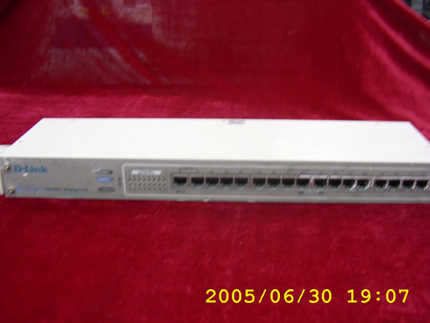

Slide 20
中继器：是最简单的网络互联设备，工作在OSI模型的最低层(物理层)，因此只能用来连接具有相同物理层协议的LAN，将一个网段里的信号不衰减地转发到另一个网段，中继器主要用于扩充LAN电线段(segment)的距离限制，10Base5网络标准在两个结点之间最多允许有4个中继器。
  连接5个电线段。细缆每段长度最大185m，粗缆为500m，因此增加中继器后，响应的最大网络电缆长度则可分别提高到925m和2500m。
  灵活利用中继器，可以让总线型以太网适用多种布线结构。如一幢办公大楼分成多层，如果用远层电缆绕线，不但浪费电线，而且出故障时查找也不方便。如果用一根垂直的电线穿过大楼，每层用中继器将水平电线连起来则十分方便。这种配置中，垂直电缆一般用粗线，水平电线用细线。
  不能降低所传输的信号的质量，也不能提高传输的信号的质量，更不能纠正错误信号。它们只是转发信号，但同时也转发了信号的噪声，从这个意义上讲，中继器不是智能设备。

Slide 21
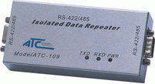
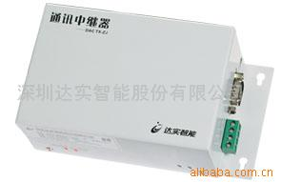
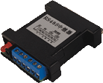

Slide 22
网桥：是一种在数据链路层实现互联的存储转发设备．它独立于高层设备，或者说与高层协议无关。网桥通过数据链路后的逻辑链路抑制子层(LLC)来选择子间路径。它接收完整的铁路层帧，并对帧做校验，然后查看介质存取控制层(MAC)的源地址和目的地址以决定该帧的去向。
  由于网桥与高层协议无关，原则上网桥可以互联，如DEC网、TCP／IP网等。不过在实际应用小，网桥只有连接协议一致时才能使用，如两个802．x网络，只有当它们都采用相同的网络操作系统才有价值；如果高层协议不一样，即便用网桥连接起来，应用程序也不能交换信息。
  网桥可以实现不同类型的LAN互联，而中继器只能实现以太网段问相连，利用网桥可以实现大范围局域网的互联。
  网桥具有一定的故障隔离作用，网桥的引入可进一步提高网络的安全性。

Slide 23
路由器：路内器实现网络互联发生在网络层。在网络层上实现网络互联需要相对复杂的功能，例如路由选择、多路重发以及出错检测等均在这一层上用不同的方法来实现。与网桥相比，路由器的异构互联能力、阻塞控制能力和网段的隔离能力等方面都要强于网桥。
  路由器是局域网和广域网之间进行互联的关键设备，通常的路由器都具有负载平衡、阻止广播风暴、控制网络流量以及提高系统容错能力等功能。一般来说，路由器多数都可支持多种协议，提供多种不同的物理接口，从而使不问厂家、不同规格的网络产品之间，以及不同协议的网络之间可以进行非常有效的互联。
  路由器与网桥之间最重要的一个区别就是：网桥独立于高层协议，它把几个物理网络连起来后提供给用户的仍然是一个逻轻网络，用户根本不知道有网桥存在。
  路由器则利用IP协议将网络分成几个逻辑子网，每个子网仍有各自独立的网络地址，它是完全独立的自治域。
  路由器用于连接多个逻辑上分开的网络，对用户提供最佳的通信路径。路由器利用路由表为数据传输选择路径，路由表包含网络地址以及各地址之间距离的清单，路由器利用路出表查找数据包从当前位置到目的地址的正确路径。进行跨网互联时，需要维护庞大的路内表，其故障将会导致严重的信息传输问题。

Slide 24
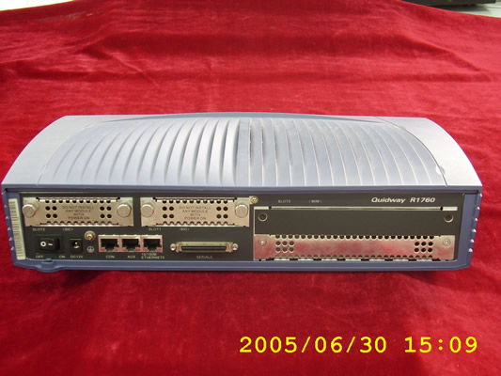
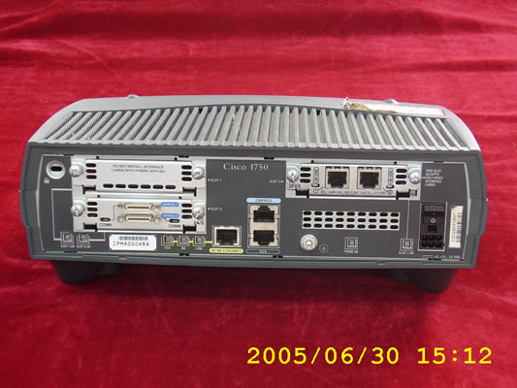

Slide 25
网关：又叫协议转换器，可以支持不同协议之间的转换，实现不同协议网络之问的互联。
  网关实现的网络互联发生在网络层之上，它是网络层以上的互联设备的总称。在互联设备中，它最为复杂，一般只能进行一对一转换，或是少数几种特定应用协议的转换。
  网关连接的是不同体系的网络结构，它只可能针对某一特定应用而言。不可能有通用网关，所以有用于电子邮件的网关、用于远程终端仿真的网关等各种用途的网关。不管哪一种网关，都是在网络层以上进行协议转换。

Slide 26
调制解调器（Modem）：是数据通信与计算机结合的重要设备之一。
  调制解凋器利用的是电话局的普通电话线，容易受环境干扰，线路噪音大，误码率高，实际传输速率极不稳定，物理极限是64kbps。
  用MODEM连接的网络，其通信方式为异步和同步，通信线路分为拨号线路和专线(租用线)。在异步和同步这两种通信方式下，MODEM与计算机或终端之间通过串口(Rs232C)连接线缆。

Slide 27
交换机：其实是多端口网桥，工作在OSI参考模型的第二层——数据链路层上，主要功能包括物理编址、网络拓扑结构、错误校验、帧序列以及流量控制等。主要是实现数据存储转发。交换机通常为网络核心设备，是黑客攻击的重要对象。
  三层交换机：交换技术的发展，交换机产生了新的功能，如实现对VLAN的支持、对链路汇聚的支持，甚至有的具有防火墙的功能，所谓的第三层交换机就是在网络模型中的第三层实现了数据包的高速转发。三层交换技术就是二层交换技术+三层转发技术，三层交换机就是“二层交换机+基于硬件的路由器”。在结构上，三层交换机更接近于二层交换机，只是实现了部分路由器的功能。
  第三层交换机分为接口层、交换层和路出层三部分。接口层包含了所有重要的局域网接口：10／100(Mb／s)以太网、干兆以太网、FDDI和ATM。交换层集成了多种局域网接口并辅之以策略管理，同时还提供链路汇聚、VLAN和Tagging机制。路由层提供主要的LAN路由协议。
  此外还有三层以上交换机，如第四层交换[决定传输不仅仅依据MAC地址(第二层网桥)或源/目标IP地址(第三层路由),而且依据TCP/UDP(第四层) 应用端口号,端口号唯一区分每个数据包包含哪些应用协议（例如HTTP、FTP等） ] 等。
  新的趋势：安全交换机，集合安全防护技术在内的交换机

Slide 28
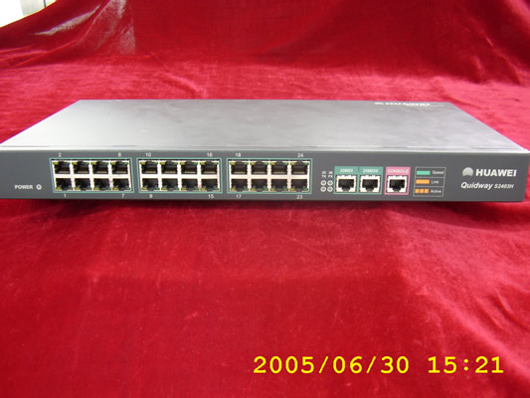

Slide 29
带宽(bandwidth)本来是指信号具有的频带宽度，单位是赫（或千赫KHz、兆赫MHz、吉赫GHz等）。
现在“带宽”是数字信道所能传送的“最高数据率”的同义语，单位是“比特每秒”，或 b/s (bit/s),千比每秒，即 kb/s （103 b/s），兆比每秒，即 Mb/s（106 b/s），吉比每秒，即 Gb/s（109 b/s），太比每秒，即 Tb/s（1012 b/s），换算关系：K = 2¹⁰ = 1024 ，M = 2²⁰, G = 2³⁰, T = 2⁴⁰。
传播时延：电磁波在信道中需要传播一定的距离而花费的时间。信号传输速率（即发送速率）和信号在信道上的传播速率是完全不同的概念。
信道长度（米）
传播时延 =
信号在信道上的传播速率（米/秒）

Slide 30
处理时延：交换结点为存储转发而进行一些必要的处理所花费的时间。结点缓存队列中分组排队所经历的时延是处理时延中的重要组成部分。处理时延的长短往往取决于网络中当时的通信量，有时可用排队时延作为处理时延。
数据经历的总时延就是发送时延、传播时延和处理时延之和：
对于高速网络链路，提高的仅仅是数据的发送速率而不是比特在链路上的传播速率。提高链路带宽减小了数据的发送时延。
总时延 = 发送时延 + 传播时延 + 处理时延

Slide 31
1.5 计算机网络分类
几种不同的分类方法，针对不同的网络有不同的安全防护方式
  从网络的交换功能进行分类
  从网络的作用范围进行分类
  从网络的使用者进行分类
从网络的交换功能分类
  电路交换
  报文交换
  分组交换
  混合交换
从网络的作用范围进行分类
  广域网 WAN (Wide Area Network)
  局域网 LAN (Local Area Network)
  城域网 MAN (Metropolitan Area Network)
  接入网 AN (Access Network)
从网络的使用者进行分类
  公用网 (public network)
  专用网 (private network)

Slide 32
局域网：最主要的特点是：网络为一个单位所拥有，且地理范围和站点数目均有限。
局域网具有如下的一些主要优点：
  能方便地共享昂贵的外部设备、主机以及软件、数据。从一个站点可访问全网。
  便于系统的扩展和逐渐地演变，各设备的位置可灵活调整和改变。
  提高了系统的可靠性、可用性。
常见的局域网：以太网（ Ethernet）、光纤分布式数据接口（FDDI）、异步传输模式（ATM）、令牌环网（Token Ring IEEE 802.5）、交换网（Switching)等
以太网，通常指Ethernet II 和802.3：以太网有两代。第一代以太网出现于1980年，由Digital、Ihtel和Xerox共同开发，称为Ethernet I(或DIX 1.0)。新版以太网于1982年出现，称为 Ethernet II(或DIX 2.0)(使用CSMA/CD 载波侦听多路复用技术）。如今 Ethernet II 在TCP/IP网络中普遍使用。 Ethernet II和IEEE 的 802.3标准（基于Ethernet II 技术)，两者差别不大。
局域网拓朴：

Slide 33
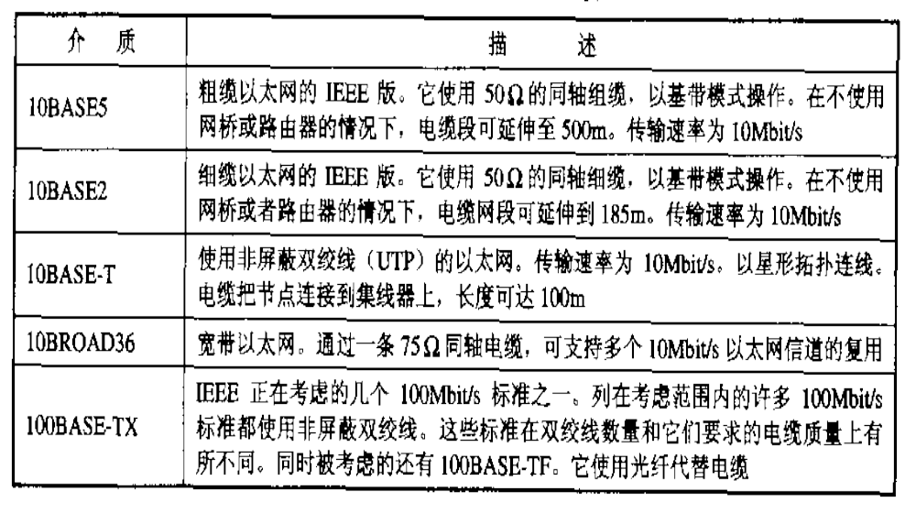
IEEE 802.3介质类型

Slide 34

集线器
星形网
总线网
匹配电阻
干线耦合器
环形网
树形网

Slide 35
广域网：当主机之间的距离较远时，例如，相隔几十或几百公里，甚至几千公里，局域网显然就无法完成主机之间的通信任务。这时就需要另一种结构的网络，即广域网。
相距较远的局域网通过路由器与广域网相连组成了一个覆盖范围很广的互联网 。
广域网是单个的网络，它使用结点交换机连接各主机而不是用路由器连接各网络。结点交换机在单个网络中转发分组，而路由器在多个网络构成的互联网中转发分组。
常见的广域网:公用电话交换网(PSTN)、数字数据网(DDN)、分组交换数据网(X.25)、帧中继(Frame Relay)、综合业务数据网(ISDN)和交换多兆位数据服务(SMDS)等。

Slide 36
广域网
城域网
城域网
接入网
接入网
接入网
接入网
接入网
接入网
…
…
局域网
校园网
企业网
局域网

Slide 37
推荐书籍：
计算机网络（第4版）Computer Networks, Fourth Edition ，Andrew S.Tanenbaum ，清华大学出版社 ， 2004 年

Slide 38
1.6 TCP/IP参考模型
简单历史
  1975年：TCP/IP协议产生，比OSI模型早，所以并不按照OSI模型架构,1983年1月1日：成为Internet的事实上标准协议
  TCP/IP协议是Internet通信协议集的总称，含有上百个协议，而TCP和IP本身只是该协议集最基本的两个协议
常用协议作用
  IP: 提供端到端(机器到机器间)数据包传送服务
  TCP: 工作在IP之上，提供可靠的数据传输服务
    有连接服务
  UDP: 工作在IP之上，提供不可靠的用户数据报服务
    无连接服务
    不保证送到
    不保证按顺序接收到

Slide 39
TCP/IP的特点
TCP/IP参考模型依据其两个主要协议—TCP和IP而命名的,共分为4层:应用层,传输层,互联网层和网络接口层(物理层和数据链路层);
TCP协议是用于分组交换计算机网络的主机到主机的协议,是面向连接的端到端的可靠协议,提供可靠的字节流传输和对上层应用提供连接服务;
TCP协议是建立在IP协议的基础上,可以根据IP协议提供的服务传输大小不定的数据段;
IP协议实现两个基本功能:寻址(路由)和分段;通过4个关键机制:服务类型,生存期,可选项,头部校验来提供它的服务;
IP协议用于连接多个分组交换网,它提供在具有固定地址长度的主机之间传送数据报,以及根据各个数据报大小的不同在需要时分段和重组大数据报的功能,IP协议仅限于将数据从源端传送到目的端,而不提供可靠的传输服务;IP协议通过互联网控制协议(ICMP)报告传送中的差错;

Slide 40
OSI与TCP/IP体系结构的比较
OSI 的体系结构
TCP/IP 的体系结构
TCP/IP 的三个服务层次
7
6
5
4
3
2
1
应用层
应用层
各种
应用服务
表示层
(各种应用层协议如
TELNET, FTP,
SMTP 等)
会话层
运输服务
(可靠或不可靠)
运输层
运输层(TCP 或 UDP)
网络层
网际层 IP
无连接分组交付服务
数据链路层
网络接口层
物理层

Slide 41
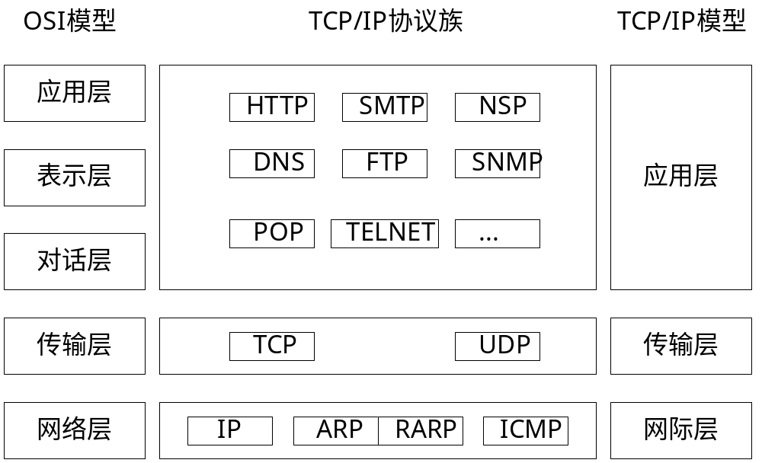
TCP/IP协议栈
Notes:
TCP/IP实际上是一组协议，它包括上百个各种功能的协议，如：远程登录、文件传输和电子邮件等，而TCP协议和IP协议是保证数据完整传输的两个基本的重要协议。通常说TCP/IP是Internet协议族，而不单单是TCP和IP。

Slide 42
TCP/IP参考模型 | TCP/IP协议集 | OSI参考模型
Application应用层 | Telnet、FTP、SMTP、HTTP、Gopher、SNMP、DNS、RPC、TFTP\BOOTP等 | Application应用层
 |  | Presentation表示层
 |  | Session会话层
Transport传输层 | TCP、UDP | Transport传输层
Internetwork网间网层 | IP、ARP、RARP | Network网络层
NetworkInterface网络接口层 | 各种底层网络协议如802.3,802.5,X.25等 | Datalink数据链路层
 |  | Physica物理层

Slide 43
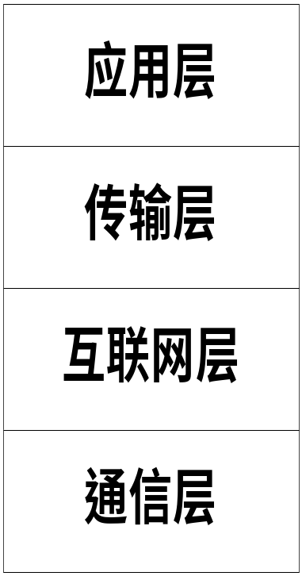
TCP/IP模型各层功能
应用层将OSI的高层:应用层,表示层和会话层的功能结合起来,常见的协议有FTP,TELNET（远程终端协议),SMTP,DNS,SNMP和HTTP等协议;
互联网层在功能上等价于OSI网络层中与子网无关的部分,为TCP/IP参考模型的核心,这一层上的协称为IP,其功能是使主机可以把分组发往任何网络,并使分组独立地传向目标；
传输层的功能等价于OSI的传输层,主要定义了两个协议一个是面向连接的协议即是TCP,传输控制协议,另一个则是不可靠的无连接协议,称为UDP,用户数据报协议;
通信层在功能上等价于OSI的子网技术功能层,包括OSI模型中的网络层中与子网有关的下部子层,数据链路层和物理层,负责将IP分组封装成适合在物理网络上传输的帧格式并传输,或将从物理网络上接收到的帧解封,取出IP分组;

Slide 44
TCP与UDP的区别
相同点:它们都使用IP协议，即其协议数据单元PDU作为IP数据报中的数据。接收方收到IP数据报后，将IP头剥去后，将数据递交上层的TCP或UDP; TCP与UDP都采用了与应用程序接口处的端口（port）与上层的应用进程进行通信。端口是一个16bit的地址，并用端口号进行标识。
主要区别:UDP（user datagram protocol）即用户数据报协议，是一个无连接服务的协议。它提供多路复用和差错检测功能，但不保证数据的正确传送和重复出现。可靠性由应用层提供，适合传输小量的数据。
TCP（transmission control protocol）即传输控制协议，是一个面向连接的协议,它提供双向的、可靠的(可靠服务是指数据有保证的传递、按序、没有重复 )、有流量控制的字节流的服务,提供缓冲、流控、窗口、自适应重发来保证传输的可靠性。

Slide 45
在 TCP/IP 的应用层协议使用的是：客户-服务器方式
客户(client)和服务器(server)都是指通信中所涉及的两个应用进程。
客户-服务器方式所描述的是进程之间服务和被服务的关系。
客户是服务请求方，服务器是服务提供方。

Slide 46

计算机 1
计算机 3
计算机 2
应用层
应用层
应用层
客户 1
服务器
1
服务器
2
客户 2
运输层
运输层
运输层
网络层
网络层
网络层
数据链路层
数据链路层
数据链路层
物理层
物理层
物理层
因特网

Slide 47
网络地址
  MAC地址: MAC地址就是在媒体接入层上使用的地址，通俗的说就是网卡的物理地址（Physical address），现在的Mac地址一般都采用6字节48bit。前24位由是生产厂家向IEEE申请的厂商地址，后24位就由生产厂家自行定义：00.00.0c.03.df.60
  IP地址:通用逻辑地址 202.120.3.112
  MAC寻址：发生在第2层，用于在同一个LAN中的数据交换，存在一个平面地址空间中
  IP寻址：用于互连网连接中，使用IP地址和协议。
  IP地址和MAC地址的区别:
    IP地址是32位的唯一逻辑地址，存在第3层，MAC地址是唯一物理地址，不能改动
    IP地址是分级的，类同电话号码或邮政编码，便于组织和管理；而MAC地址如同社会福利号码的无级地址
    IP地址可由管理人员规定，较灵活；MAC地址是固化到硬件中
    对于动态分配IP，通过DHCP服务器来绑定用户网卡MAC地址和IP地址。 对于静态IP，可以在交换机的每个端口上做IP地址的绑定。
Notes:
MAC: 介质访问控制（Media Access Contro1）地址对于每一台网络设备是唯一的，该地址定义了计算机之间的网络连接。用途：对网络中每一台网络设备进行定位，写入网络接口卡上的硬件电路中，又称烧录地址（Burned-In Address,BIA）。也称链路层地址、物理地址或硬件地址等等。如果要改变一台网络设备的MAC地址，则只能重新安装一块新的网络接口卡。 MAC地址由12个十六进制数（0-F）共48位来表示，每个十六进制数代表4位二进制数。 前24位用于标识网络接口卡的制造商，称为制造商代码或组织单元标识符（Organizational Unit Identifier，OUI）。后24位则用于标识每一个不同的网络接口卡（该24位又称为序列号）。
例如，一个网络接口卡的MAC地址为
00.00.0c.03.df.60
该地址中的制造商代码为00.00.0c 网络接口卡的序列号则是03.df.60
MAC地址控制了对网络介质的访问，例如，网络设备要访问传输电缆，则必须具备一个MAC地址，发送的网络帧要到达目的地，则它必须知道目的地的MAC地址。各位都设置为二进制1（十六进制表示为：ff.ff.ff.ff.ff.ff）的地址定义了所有连接到网络电缆上的计算机设备，又称为广播地址。 如果所有的计算机设备都连在同一一根网络电缆上，可以直接使用MAC地址来寻址目标计算机上的网络接口卡。MAC地址由地址解析协议（ARP）解决。
没有连在同一网络电缆上的设备彼此访问必须采用网络地址。网络地址有时也称逻辑地址，网络管理员可以根据自己的一些逻辑考虑来分配网络地址。网络地址实质上是一种分级结构，这是因为它定义了网络主机所连接的电缆。网络地址经常分为两部分：网络号和主机号。

Slide 48
网络地址: IPv4 地址
A类
0 网络号7 主机号24
0.R.R.R ----127.R.R.R
B类
10 网络号14 主机号16
128.0.R.R ----191.255.R.R
C类
110 网络号21 主机号8
192.0.0.R ---- 223.255.255.R
D类
1110 多址通信地址28
224.0.0.0 ---- 240.255.255.255
E类
1111 保留
241.0.0.0 ---- 254.255.255.255
IP分组地址长度为32位，每8位为一组，以圆点分隔

Slide 49
IPv4 和IPv6的比较
目前使用的IPv4，它主要有如下缺点：
·地址数量有限(32位)
·IP报头复杂
·难以实现扩展和可选机制
·提供有限的不同类型的服务
·缺少安全性和保密性
IPv6地址容量得到了扩展(128位);
IPv6头部格式的简化,头部有40字节，后面可跟最多6个字节的扩展头部 ;
IPv6对可选项及其扩展性支持的改进;
IPv6扩充了数据流标签能力;
IPv6扩充了认证和保密能力;

Slide 50
IPv6的优势：
简化IP操作而开发的协议机制
增加了许多新的操作特征，支持宽带、安全、多元化服务；
扩展大量地址空间。源地址和目的地址都为128位，比IPv4的地址多了96位，满足大量用户接入需求，保证大量设备的连接性;
IPv6和IPv4的关键不同之处在于:将地址分配给接口的方式、地址的长度和组成。在IPv6中，一个接口可以用多个地址标识，以便于路由和管理;而在IPv4中，一个接口只能分配一个地址。

Slide 51
IPv6对安全的影响
IPv6内建的安全和认证机制，支持将来利用无线设备的移动接入
IPv6为网络安全的保护也带来了一定的影响
  IPv6的倡导者将着重点放在了保护数据安全之上，将网络安全问题交付给终端用户
IPv6无法解决一些目前存在的网络安全问题
  无法完全解决目前广泛存在的DoS攻击，更无法有效的防止DoS攻击
  无法有效防止针对协议本身的攻击，如SYN flood攻击
  无法解决口令攻击，也无法防止利用缓冲区溢出进行的攻击。

Slide 52
使用IP地址：子网,超网
子网掩码 (Subnet Mask)
用于区别不同的子网,也称子网掩码(Subnet Mask)，子网掩码是由一系列的1和0构成,路由器或者主机用掩码与IP地址相“与”, 得到一个IP地址的网络号,判定数据需要送入同一子网还是要经过路由器送入另一子网。IP与子网掩码相与得到网络号，与子网掩码取反相与得到主机号
例如：
网络号 + 子网号 + 主机号
全 “1” 全 “0”

Slide 53
域名服务器
工作站B
132.163.128.1
132.163.132.12
网132
本地路由器
本地桥
132.163.1.1
若A掩码=255.255.0.0
则A与B在同一子网，可互通
若A掩码=255.255.255.0
则A与B不在同一网络，不能
通，需要路由器才能相通。
工作站A
132.163.129.15

Slide 54
划分子网
通过较长的子网掩码将一个大网络划分成多个子网络的方法叫做划分子网(Subnetting) 。
超网
通过较短的子网掩码将多个小网络合成一个大网络。
无类域间路由*
通过将连续的一组网络地址分配给一家公司,并使整组地址作为一个网络地址,在外部路由表上只有一个路由表项（RFC 1519），基本思想：将剩余的C类地址分成大小可变的地址空间；例如，需要2000个地址，则分配一个2048个地址（8个C类地址）的连续地址块，而不是一个B类地址； 。

Slide 55
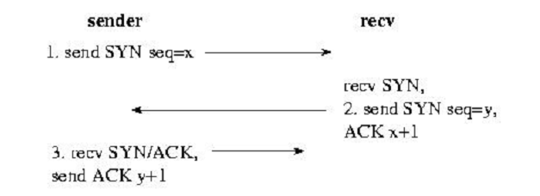
三次握手协议
*TCP/IP 状态转换图
建立连接和释放连接所需要的步骤可以用具有11种状态的有限状态机表示。对每个状态，某些事件是合法的。当一个合法的事件发生后，可能会引起某种动作。如果发生其他事件，会产生错误。
为确保连接的建立和终止都是可靠的，连接采用三次握手协议
Notes:
发出同步1请求→ A SYN（SEQ=X）→B
确认同步1+同步2请求← A←B SYN（SEQ=Y）+ ACK=X+1
确认同步2→ A ACK=Y+1 →B
数据传输↔

Slide 56
TCP使用三次握手（3-way handshake）的方式，其中交换了三个消息。已证明三次握手是在包丢失、重复和延迟的情况下确保非模糊协定的充要条件。
创建一个连接的三次握手中要求每一端产生一个随机3 2位序列号。如果在计算机重新启动之后，一个应用尝试建立一个新的TCP连接，TCP就选择一个新的随机数。每一方向的确认用于保证所有的数据在连接终止之前已全部到达。
TCP使用同步段（synchronization segment，SYN segment）来描述用于创建一个连接的三次握手中的消息，用结束段（FIN segment，FIN是finish的简写）来描述用于关闭一个连接的三次握手中的消息。
TCP协议使用顺序号和应答来保证其传输的可靠性。

Slide 57
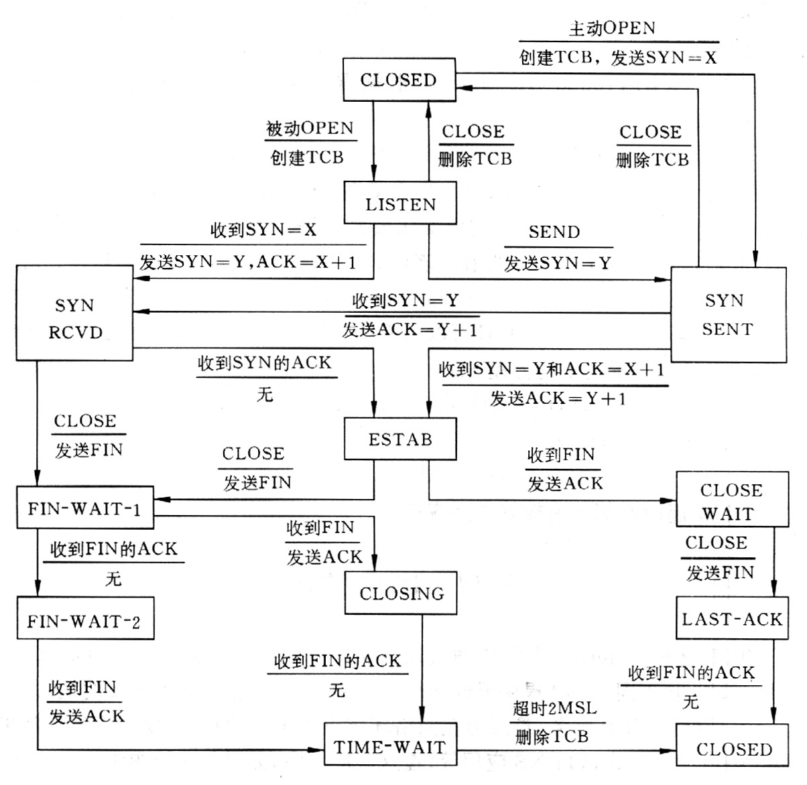

Slide 58
一个TCP连接从创建到删除，要经历十多个状态。 这些状态包括：CLOSE， LISTEN， SYN SENT， SEN-RECEIVE， ESTALBISHED， FIN-WAIT-1，FIN-WAIT-2，CLOSE-WAIT，CLOSING，LAST-ACK和TIME-WAIT。TCP连接的状态随着发生的事件而迁移。 事件分为三类：一是用户的操作， 如OPEN。SEND， RECEIVE，CLOSE等，第二类事件是接收到TCP分段，特别是标志有SYN，ACK，和FIN 分段的包。第三类事件是超时事件。
图中以ESTABISHED状态为分界， 上下分为两部分， 上面是连接建立过程， 而下面为连接关闭过程；所有的连接的初始和结束状态都必须是CLOSED，即该连接不存在。
在连接建立时有两种情况，一种是主动打开连接，一种是被动打开连接。被动打开连接的一方一般是服务器。在打开连接后，等待客户方的连接请求。在双方序列号同步后，则进入ESTABLISHED状态，表示连接建立成功，双方者可以发送数据了。

Slide 59
从初始的CLISED状态开始， CLOSED→ LISTEN→SYN RCVD →ESTAB为被动方的状态转换流程， 而CLISED→ SYN SENT→ ESTAB为主动方的状态转换流程，而CLOSE→(LISTEN→) SYNSENT→ SYNRCVD→ ESTAB 为双方同时发送连接请求的情况下的状态转换过程。
数据发送完成后，任何一方都必须可以关闭连接， 从ESTABLISHED开始，ESTABLISHED→ FIN WAIT-1→FIN-WAIT-2→ TIME-WAIT →CLISED 表示第1种情况的连接关闭过程；
ESTABLISHED→ CLOSEWAIT→ LAST ACK→ CLISED 表示第2种情况的连接关闭过程；
ESTABLISHED→FIN WAIT-1→CLISING→TIME-WAIT→CLOSE 表示第3种情况下的连接关闭过程。
在TIME-WAIT状态之后等待2MSL（包的最大保存时间）是为了确保所有该连接上的包都必须在网络上消失了。

Slide 60
推荐书籍：
《TCP/IP 详解卷3:TCP事务协议,HTTP,NNTP和UNIX域协议》《TCP/IP Illustrated Volume 3:TCP for Transactions,HTTP,NNTP,and the UNIX Domain Protocols 》
《TCP/IP 详解 卷1：协议》《TCP/IP Illustrated,Volume 1:The Protocols》
《TCP/IP详解 卷2：实现》《TCP/IP Illustrated Volume2:The Implementation》
作者：W.Richard Stevens

Slide 61
其它协议介绍
协议：控制网络中设备之间进行信息交换的一系列规则和约定规范。
ARP协议
  ARP协议：Address Resolution Protocol 地址解析协议,位于TCP/IP参考模型的通信层,用于将IP地址解析为以太网地址,这一过程发生在IP分组向外发送时;
  ARP协议的解析是通过检索一个ARP表完成的,该表位于主机的内存中,存放的是一一对应的IP和以太网地址对;
  原理：网络中传送数据必须知道两个目的地址：IP地址和MAC地址，缺一不可，一旦知道目的IP地址，源将查看本机ARP表，定位MAC地址。如果表中有IP到MAC的映射，将把IP地址和MAC地址捆绑在一起，封装数据，进行发送。

Slide 62
  路由器和其它设备一样,发送和接受数据,建立ARP表,将IP地址映射到MAC地址，内容:包含多个网络中设备的IP地址和MAC地址的表,还加上端口名
2. RARP协议
  协议：反向地址解析协议
  原理：网络中传送数据必须知道两个目的地址：IP地址和MAC地址，缺一不可，一旦只知道自己的MAC地址，而不知道IP地址时，源将使用RARP协议来请求一个IP地址，网络中需要有一个RARP服务器来应答RARP请求

Slide 63
ICMP （The Internet Control Message Protocol）
  ICMP协议是用来提供数据报错误报告的协议,是IP协议不可分割的一部分, ICMP报文封装在IP包中。目的是当网络出现问题时候能够返回错误报告;
  消息类型：数据报无法到达、数据报超时、回声请求、回声应答等；
  ICMP例子
    路由器收到一个无法传送到最终目的地的数据包时，会发送一个“数据报无法到达”消息给源端
    ping命令测试网络目的地址是否存在时，会发送回声请求和回声应答消息

Slide 64
路由选择协议
路由选择协议：提供路由选择机制，使路由选择协议消息在路由器之间传送，路由选择协议允许路由器与其他路由器通信来修改和维护路由选择表，一个自治系统AS内的路由选择算法为内部网关协议IGP,AS之间的路由选择算法成为外部网关协议EGP,实例有：路由选择信息协议RIP协议、边界网关协议BGP、开放的最短路径优先OSPF;
路由选择协议工作过程:<1>当一台主机上的应用需要向另一个网络上的目的主机发送数据包时，路由器的一个接口会收到一个数据链路帧，网络层进程通过检查数据包头部来确定目的网络；<2>然后查询与网络出口的接口相联系的路由表；<3>数据包重新封装在选定接口的数据链路帧中，排队等待分发到路径的下一站路由器或目的主机;
RIP协议：是一个距离矢量协议，是一种内部网关路由选择协议，用度量表示距离,规定是该度量值越小，这条路径就越好；

Slide 65
BGP (Border Gateway Protocol):边界网关协议，一种外部路由协议,不是距离向量协议也不是链路状态协议,它以列表的形式通告到达网络的完全路径,而不仅仅是距离或者链路; BGP只通告可达性,而不是最短路径
OSPF (Open Shortest Path First): 是一个在IP中使用的链路状态路由协议,一种内部网关路由协议。链路状态路由协议假设每个节点都能建立一个完整的网络映像。每个路由器都建立一个网络的完整地图。然后用一个叫做Dijkstra shortest path first (SPF) 的算法来处理数据库，选择一个最佳路径放置到路由表中。详细的拓扑信息和Dijkstra算法使得链路状态协议能够避免循环和快速收敛。

Slide 66
域名服务(DNS)
动机
  由于一般用户很难记住数字形式的IP地址，而名字则比号码更容易记忆，为此Internet从1985年起在原有IP地址系统的基础上，开始向用户提供了DNS域名系统(Domain Name System)。 该域名系统使用字符串来代表与识别所要连接的主机和其所属域，或代表其提供的不同信息服务
  对比:
    mail.famous.corporation.cn
    192.168.76.24
域名结构及组成
  “主机名+域名”的多级结构，一般不超过五级
  子域名.域类型.国家名码
    子域名可由1~3（当无国家名码时可取4）级子域名组成
    如子域名由多级子域名组成，则各级子域名也用小数点隔开，并从左向右由小域名向大域名顺序排列

Slide 67
域名服务器
在互联网上,用于完成域名及对应的IP地址之间转换的服务器
每一个域名服务器保存有在它上面注册的域名与对应的IP地址，并组成“域名数据库”；将因特网上所有的域名服务器编联到一起，就组成了域名管理系统
域名服务器工作过程
  如用户主机中设置的域名服务器的域名地址数据库中含有对应的域名，则立即转换
  如用户主机中设置的域名服务器所管辖的某台主机最近查询过该域名，并被正确解析，由于该域名与IP 地址对应关系将在该服务器的缓存区中保留一段时间，也可立即转换
  如用户主机中设置的域名服务器查不到该域名，则先转向最高一级(国家码)域名服务器查询，然后向下逐级向相应的域名服务器查询，直到将整个域名转换为IP地址号为止。
  如最终仍查不到该域名，则给出该域名不存在的错误提示信息

Slide 68
P2P定义及原理
P2P，Peer to Peer，即现在所谓的“对等网络” , P2P是一种分布式网络，网络的参与者共享他们所拥有的一部分硬件资源（处理能力、存储能力、网络连接能力、打印机等），这些共享资源需要由网络提供服务和内容，能被其它对等节点(Peer)直接访问而无需经过中间实体。在此网络中的参与者既是资源（服务和内容）提供者（Server），又是资源（服务和内容）获取者（Client）。
P2P最根本的思想，在于它把Client（用户）和Server（服务器）这两种原本截然不同的概念统一了起来，用户作为网络中的节点（peer）既可以获取其它节点的资源或服务同时又是资源或服务的提供者，兼具Client和Server的双重身份。P2P网络中每一个节点所拥有的权利和义务都是对等的,打破了传统的Client/Server (C/S)模式
与网络为中心的架构的比较:网站负责收集各类信息,用户访问网站获取资料,用户借助网站进行交流,P2P与之截然不同,用户与用户之间不需要任何中介,进行直接联系和交流;

Slide 69
P2P的起源
P2P概念实际上早在1979年就已经诞生了，但是直到1999年，最早的P2P实用系统Napster才得以诞生。Napster系统的组成就是大量个人计算机用户，每个用户将自己愿意共享的文件提供出来，同时可以下载其他用户共享的文件。
P2P技术充分挖掘了INTERNET上被忽视的客户机资源,在系统扩展性、容错性等方面具有巨大优势

Slide 70
P2P的应用
分布式存储:一个用于对等网络的数据存储系统，它可以提供高效率的、鲁棒的和负载平衡的文件存取功能
计算能力的共享:加入对等网络的结点除了可以共享存储能力之外，还可以共享CPU处理能力;
应用层组播:就是在应用层实现组播功能而不需要网络层的支持。这样就可以避免出现由于网络层迟迟不能部署对组播的支持而使组播应用难以进行的情况
流媒体服务：P2P技术降低服务器负载并支持更大范围内流媒体的发布；
流媒体：是指视频、音频和数据通过实时传输协议以连续流方式从源向目的地传输，目的地只需接收到一定数据缓存后就可以立即播放的多媒体应用。

Slide 71
P2P带来的信息安全问题
在P2P共享网络中普遍存在着知识产权保护问题
网络病毒传播:由于P2P网络中逻辑相邻的节点，地理位置可能相隔很远，而参与P2P网络的节点数量 又非常大，因此通过P2P系统传播的病毒，波及范围大，覆盖面广，从而造成的损失会很大。
内容安全:包括反动影片、色情影片的在P2P泛滥，对国家、青少年造成的负面影响

Slide 72
作业
P16 1,3,5,6
P28 8,9

Slide 73
谢 谢 ！

